Slide 1
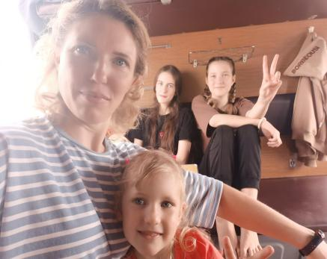
ОРГАНИЗАЦИЯ СЕМЕЙНОГО ДОСУГА (РЕКОМЕНДАЦИИ РОДИТЕЛЯМ)

Slide 2
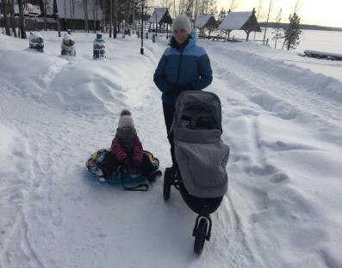
Семья-это то первое социальное окружение, в котором ребёнок усваивает главные нравственные ценности, получает первичные знания и приобретает основные умения и навыки деятельности и общения. Становление и развитие человека начинается в семье.

Slide 3
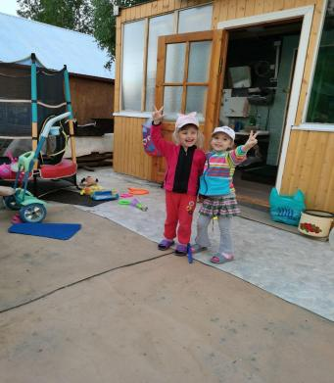
Что такое семейный досуг?
Семейный досуг- время, проведенное за приятными занятиями: совместной прогулкой, настольными играми, беседами и тд.
Хорошее проведение досуга-очень важный момент в жизни семьи, который укрепляет отношения, указывает на семейные ценности и создаёт общие приятные впечатления.

Slide 4
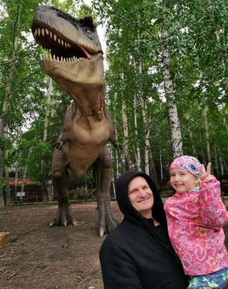
ПРАВИЛА СЕМЕЙНОГО ДОСУГА:
Задача родителей –суметь методически правильно использовать ту или иную форму организации семейного досуга.
1.Родителям и детям должно быть одинаково интересно вместе. 2. Досуг должен быть полезен всей семье. 3. Досуг должен способствовать отвлечению от насущных проблем и получению позитивных эмоций. 4. Общая деятельность должна сохранять семейные традиции, которые являются залогом её счастья и взаимопонимания.

Slide 5
ФОРМЫ ОРГАНИЗАЦИИ СЕМЕЙНОГО ДОСУГА
СЕМЕЙНЫЕ ПРАЗДНИКИ
Семейный праздник – это организованный отдых по случаю какого либо значительного для все членов семьи события. Традиционно к ним относятся дни рождения, крестины и т. д. В каждой семье могут быть и свои праздники -особое достижения в творчестве, спорте и т. д.

Slide 6
ПОСЕЩЕНИЕ ТЕАТРА, КИНОТЕАТРА.

Slide 7
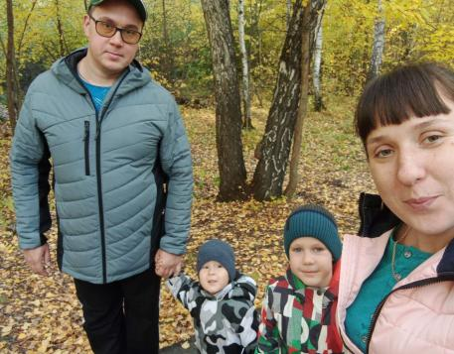
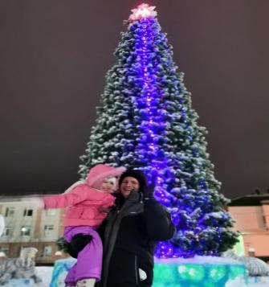
СОВМЕСТНЫЕ ПРОГУЛКИ, ПОХОДЫ.

Slide 8
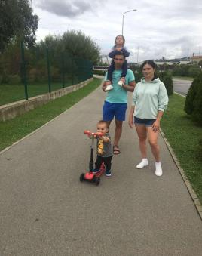
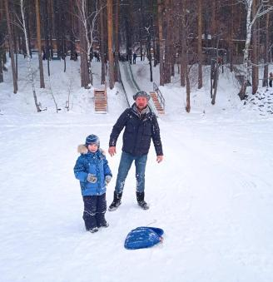
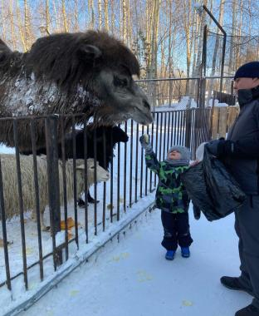

Slide 9
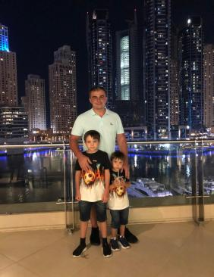
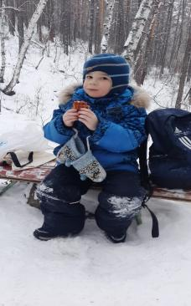
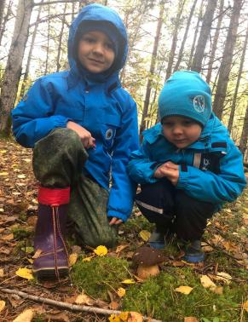

Slide 10
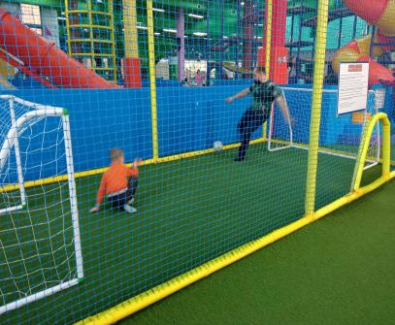
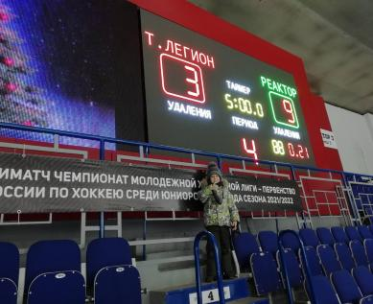
СОВМЕСТНЫЕ ЗАНЯТИЯ СПОРТОМ

Slide 11
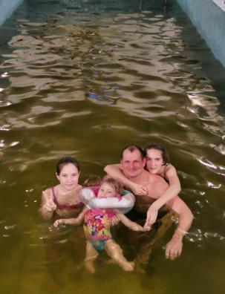
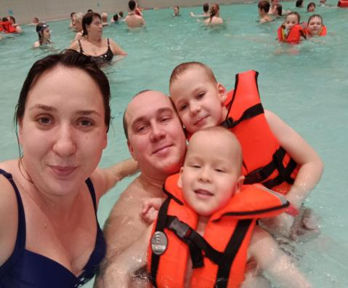
ПОСЕЩЕНИЕ АТТРАКЦИОНОВ, АКВАПАРКА

Slide 12
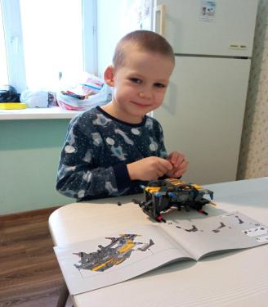
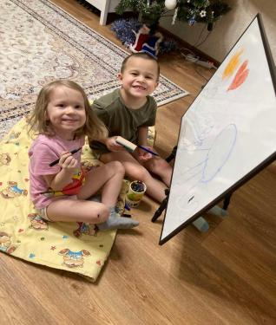
РАЗВИВАЮЩИЕ НАСТОЛЬНЫЕ ИГРЫ.

Slide 13
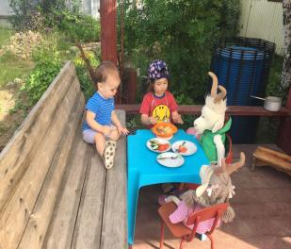
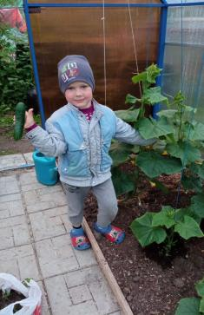
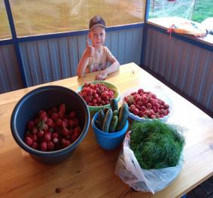
СОВМЕСТНЫЙ ТРУД РОДИТЕЛЕЙ И ДЕТЕЙ

Slide 14
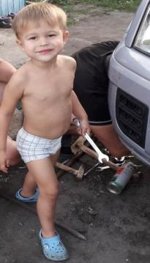
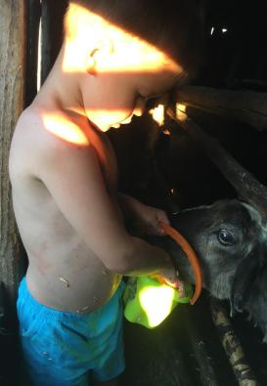
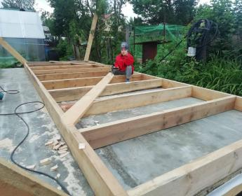

Slide 15
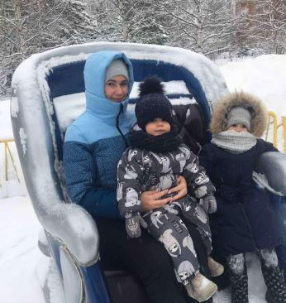
КАК СПЛАНИРОВАТЬ СЕМЕЙНЫЙ ДОСУГ.
1. В начале недели составьте план совместного проведения досуга, учитывая интересы и особенности каждого участника.
2. Спланируйте день проведения досуга достаточно тщательно, с учетом остальных бытовых дел.
3. Спланируйте несколько вида досуга, например, требующие финансовых затрат и не требующие. Или досуг с выходом на улицу и домашний досуг. Это станет хорошей подсказкой для проведения совместного времени при разных условиях и обстоятельствах .
4. Организация семейного досуга предполагает подготовку «плацдарма». Что это означает? Если вы, например, собрались всей семьей посетить бассейн или парк аттракционов, нужно чтобы после возвращения был готов обед. Поэтому его нужно приготовить заранее.

Slide 16
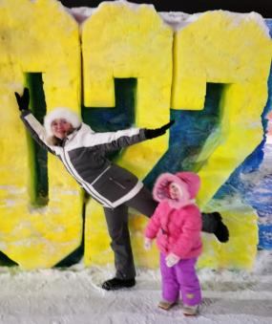
.
Организация семейного досуга, несомненно, зависит от культуры родителей, от того, как и чем они сами заполняют свое свободное время.
ЖЕЛАЕМ ВАМ КРЕПКОГО ЗДОРОВЬЯ И ХОРОШЕГО ОТДЫХА!

